Slide 1
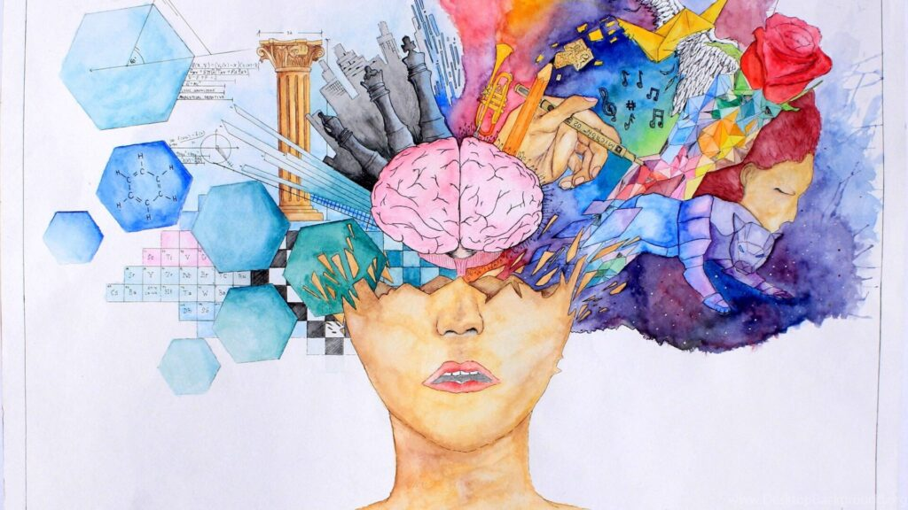
Восприятие. Виды восприятия. Свойства восприятия. Нарушения восприятия.
Выполнил(а):Шаяхметова Альбина Назиповна

Slide 2
Восприятие – это познавательный психический процесс, обеспечивающий целостное отражение предметов, ситуаций и событий, возникающее при непосредственном воздействии физических раздражителей на органы чувств.

Slide 3
Классификация восприятия
Вид восприятия по ведущему
анализатору:
-зрительное
-слуховое
-осязательное
-обонятельное
-вкусовое
-кинестетическое.

Slide 5
Виды восприятия
Восприятие времени – это отражение объективной действительности, скорости и последовательности явлений действительности.
Восприятие последовательности явлений
Восприятие темпа
Восприятие ритма

Slide 6
Виды восприятия
Восприятие пространства – это отражение формы, величины, объема объектов, расстояния между ними, их взаимного расположения, удаленности и направления, в котором они находятся.
Линейная и воздушная перспектива.
Восприятие формы, объемности и величины предметов

Slide 7
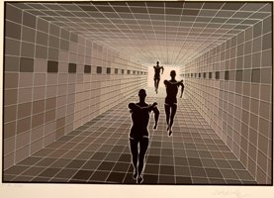
Виды восприятия
Восприятие движения – это отражения во времени изменений положения объектов или самого наблюдателя в пространстве.
характер движения;
форма движения;
амплитуда движения;
направление движения;
продолжительность движения;
скорость движения;
ускорение движения.

Slide 8
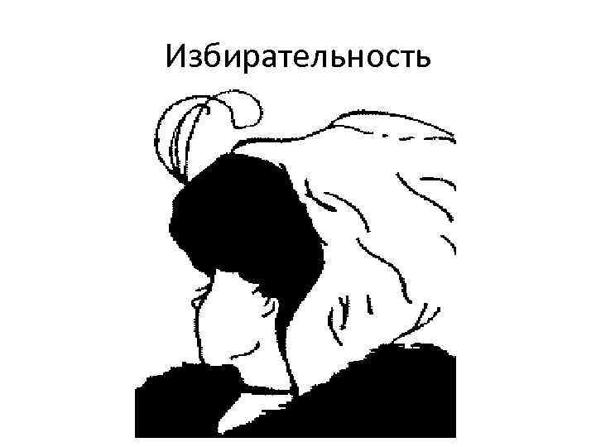
Свойства восприятия
Избирательность – свойство восприятия, способствующее выделению из среды лишь тех объектов, которые представляют для него наибольший интерес и имеют актуальное значение.
Предметность – свойство восприятия, позволяющее выделить объект как обособленное в пространстве и времени специфичное физическое тело.
Целостность – свойство восприятия, позволяющее воспринимать предметы и явления как единое целое независимо от количества и свойств входящих в него частей и элементов.

Slide 9
Свойства восприятия
Апперцепция – это зависимость восприятия от содержания психической жизни человека, особенностей его личности, прежнего опыта.
Осмысленность – свойство восприятия, позволяющее осознать и понять выделенный перцепцией объект.
Константность восприятия – это относительная независимость образа от условий восприятия, постоянство в восприятии, которое обусловливается знанием физических свойств предмета.

Slide 11
Нарушения восприятия
Агнозии - возникают при органическом
поражении некоторых участков коры больших
полушарий мозга.
Для агнозий характерно то, что больной видит,
слышит и т.д., но на фоне относительно
сохранного интеллекта либо не идентифицирует
объект, либо вообще не понимает, с чем имеет
дело.
В легких случаях узнавание воспринимаемого
объекта происходит, но период между его
предъявлением и опознаванием в несколько раз
увеличивается по сравнению с нормой.
Различают виды агнозий Зрительная, Слуховая
Кожно-кинестетическая

Slide 12
Нарушения восприятия
Галлюцинации
Это вид нарушения восприятия, при котором
возникающие и вынесенные во вне образы и
представления не имеют под собой
реального внешнего раздражителя
(восприятие без объекта).
Из-за своей интенсивности,
чувственности и конкретности
пространственно-временного расположения
они становятся для больного неотличимыми
от реальности.

Slide 13
Классификация галлюцинаций
- По принадлежности к анализатору :
зрительные, слуховые, тактильные,
обонятельный, вкусовые
- истинные и ложные
- простые и сложные
Причины галлюцинаций- психические заболевания,
отравления, высокая температура, переутомление,
органические заболевания мозга и т.д, всех их объединяют
нарушения в работе ц.н.с. Механизмы галлюцинаций
слабо изучены, но считается что в их структуре всегда
присутствуют два нарушенных компонента- само
восприятие и суждение о воспринимаемом.

Slide 14
Нарушения восприятия
Псевдогаллюцинации
Псевдогаллюцинации чаще всего
проецируются внутри тела больного,
главным образом в его голове
("голос" звучит внутри головы);
Псевдогаллюцинации, впервые
описанные В. Кандинским, обладают
следующими особенностями:
1) независимостью от воли человека;
2) навязчивостью, насильственностью;
3) законченностью, оформленностью
псевдогаллюцинаторных образов.
Если даже псевдогаллюцинаторные
расстройства проецируются и вне
собственного тела (что бывает
гораздо реже), то они лишены
характера объективной реальности,
свойственной истинным
галлюцинациям, совершенно не
связаны с реальной обстановкой.

Slide 15
Нарушения восприятия
Психосенсорные расстройства
Это различные по своей структуре искажения
сложных восприятий в следствии нарушений
сенсорного синтеза при сохранности ощущений,
идущих от органов чувств.
Психосенсорные расстройства
могут возникать:
-при психических заболеваниях(эпилепсии,
шизофрении);
-при органических поражениях головного мозга;
-у психически нормальных людей, под
воздействием интоксикации;
Для психосенсорных расстройств характерно:
искаженное восприятие метрических,
пространственных(форма, размер, локализация)
качеств объектов при общем их узнавании и
сохранении критического отношения к ним, а также
расстройства восприятия и оценки времени.

Slide 16
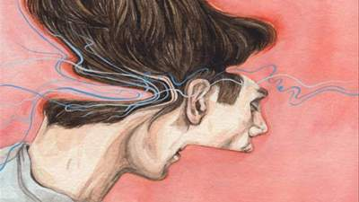
Нарушение восприятия
Иллюзии
Ошибочное, ложное восприятие
реально существующих в
данный момент предметов и явлений.
Иллюзии могут возникать на почве
противоречия признаков
перспективы,
глубины, формы и
величины воспринимаемых
объектов.
Иллюзии-неосознанное явление.

Slide 17
Иллюзии широко распространенное явление среди здоровых людей, в следствии усталости, истощения, подозрительного отношения к окружающему или страха. Они могут встречаться в следствии психических заболеваний или органического поражения г.м.

Slide 18
Вывод: Восприятие является сложным психическим процессом, в работе которого задействованы мышление, память, эмоции, чувства, опыт, интересы и установки личности воспринимающего. Расстройства восприятия затрудняет нам возможность воспринимать окружающий мир во всем его разнообразии, реагировать на происходящее в окружающем нас мире, корректировать свое поведение в соответствии с изменениями в этом мире и познавать окружающую действительность.

Slide 19
Спасибо за внимание

